Slide 1
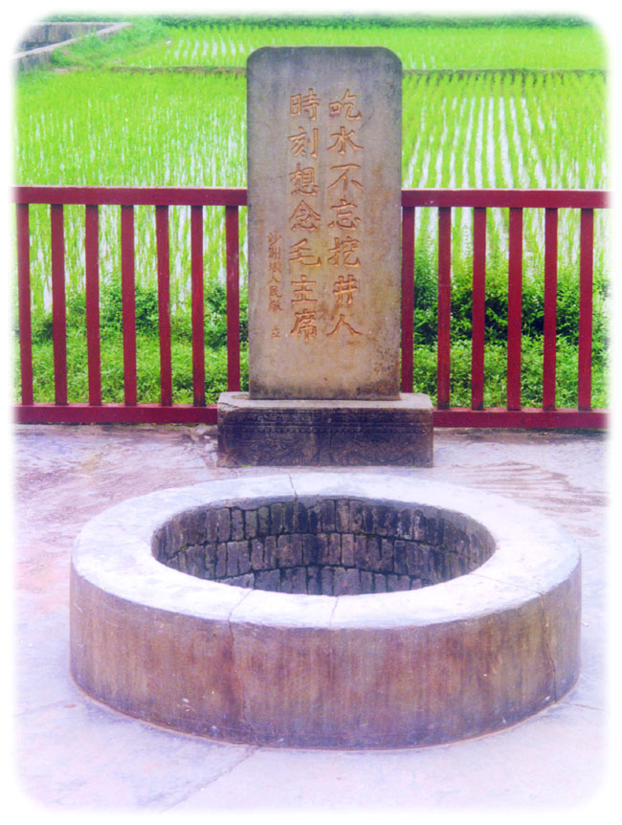
吃水不忘挖井人

Slide 2
吃水不忘挖井人

Slide 3


Slide 4
吃水不忘挖井人

Slide 5


1.请同学们用自己喜欢的方式读课文，读准字音，读通句子。
2.边读边标出自然段序号，勾画出生字新词，以自己喜欢的方式解决。

Slide 6

第一关：我会读
村庄 主席 领导 战士
水源 泉水 浑浊 积水 甘甜
挖井 铺上 垫上 喝水
欢呼雀跃 争先恐后
hún zhuó
pū
pù（店铺）

Slide 7
第二关：我会认

Slide 8

席
曾
积
浊
导
战
跃
源
垫
铺
泉
恐

Slide 9
席
曾
积
浊
导
战
跃
源
垫
铺
泉
恐

Slide 10

清清的泉水从井底涓涓冒出，人们欢呼着、雀跃着，争先恐后地捧起井水喝。

Slide 11
第三关：我会用
清清的泉水从井底涓涓冒出，人们欢呼着、雀跃着，争先恐后地捧起井水喝。

Slide 12

1.为了使井水更洁净，人们又在井底垫上木炭，铺上沙石。
2.乡亲们在井旁立了一块石碑，上面刻着“吃水不忘挖井人，时刻想念毛主席”。

Slide 13
合作 分享
1.为了使井水更洁净，人们又在井底垫上木炭，铺上沙石。
2.乡亲们在井旁立了一块石碑，上面刻着“吃水不忘挖井人，时刻想念毛主席”。

Slide 14

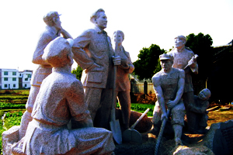
《吃水不忘挖井人》主要讲了（ ）为了乡亲们吃上（ ）的水，亲自带领（ ）和（ ）挖了一口（ ）的事。
毛主席
甘甜
战士
乡亲们
井

Slide 15

甘

Slide 16
喝

Slide 17
课外拓展
收集、阅读有关毛主席的故事。

Slide 18
《吃水不忘挖井人》主要讲了（ ）为了乡亲们吃上（ ）的水，亲自带领（ ）和（ ）挖了（ ）的事。

Slide 19
1.清清的泉水从井底涓涓冒出，人们欢呼着、雀跃着，争先恐后地捧起井水喝。
2.为了使井水更洁净，人们又在井底垫上木炭，铺上沙石。
3.乡亲们在井旁立了一块石牌，上面刻着“吃水不忘挖井人，时刻想念毛主席”。

Slide 20
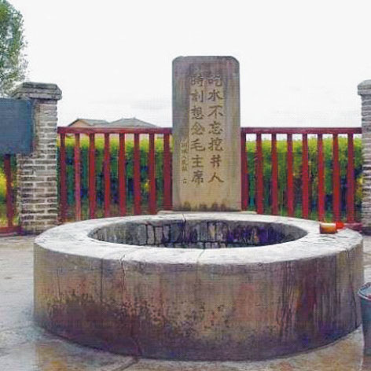

Slide 21
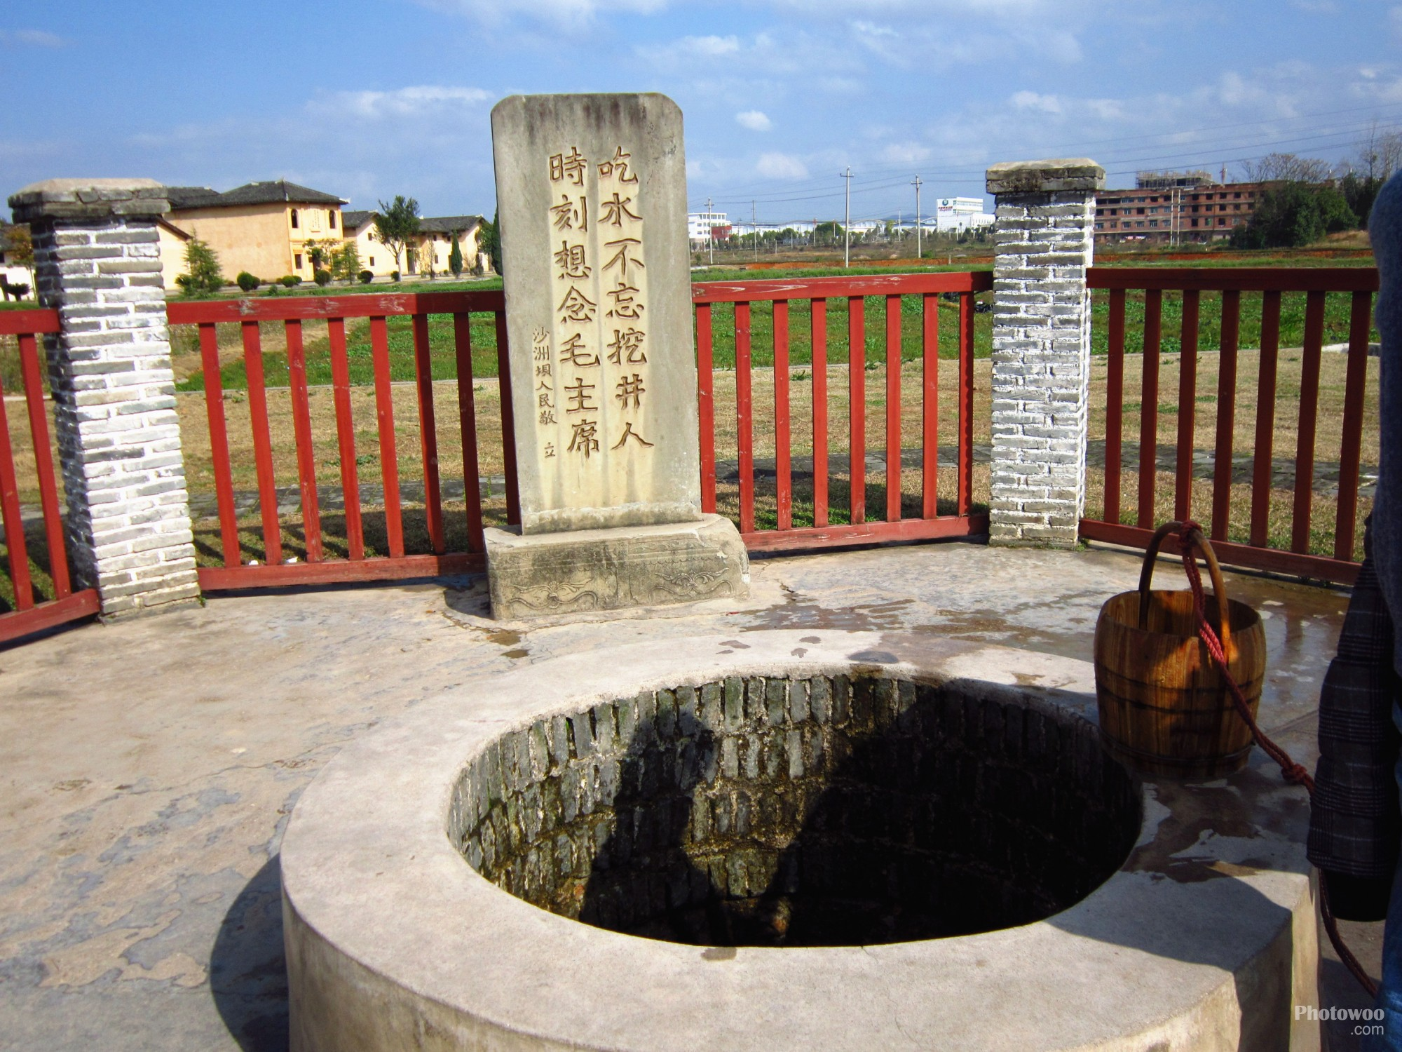

Slide 22
喝

Slide 23
很
很多
很少
很好

Slide 24
以
以后
以前

Slide 25
课外拓展
收集、阅读有关毛主席的故事。
课外拓展
收集、阅读有关毛主席的故事。

Slide 26
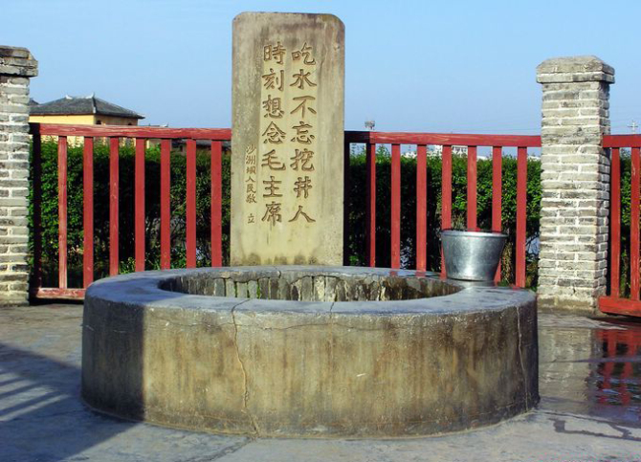
吃水不忘挖井人，
时刻想念毛主席。

